Slide 1
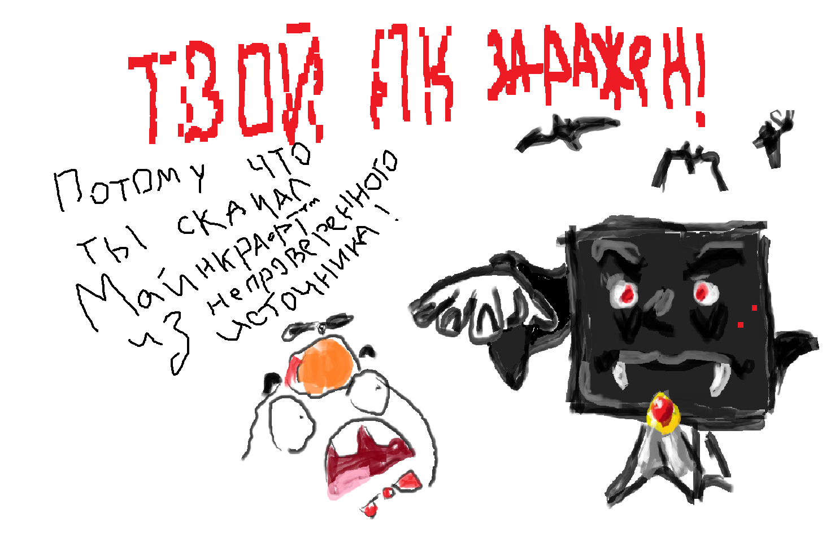
Профессии кибербезопасности
Тест-викторина для 8-9 класса
Работа Субботина В. «11А»

Slide 2

Этот человек занимается тем, что расследует случаи киберпреступлений. В его полномочиях – разбор каждого случая нарушения безопасности и поиск слабых мест защиты.

Slide 3
Аналитик цифровой криминалистики

Slide 4
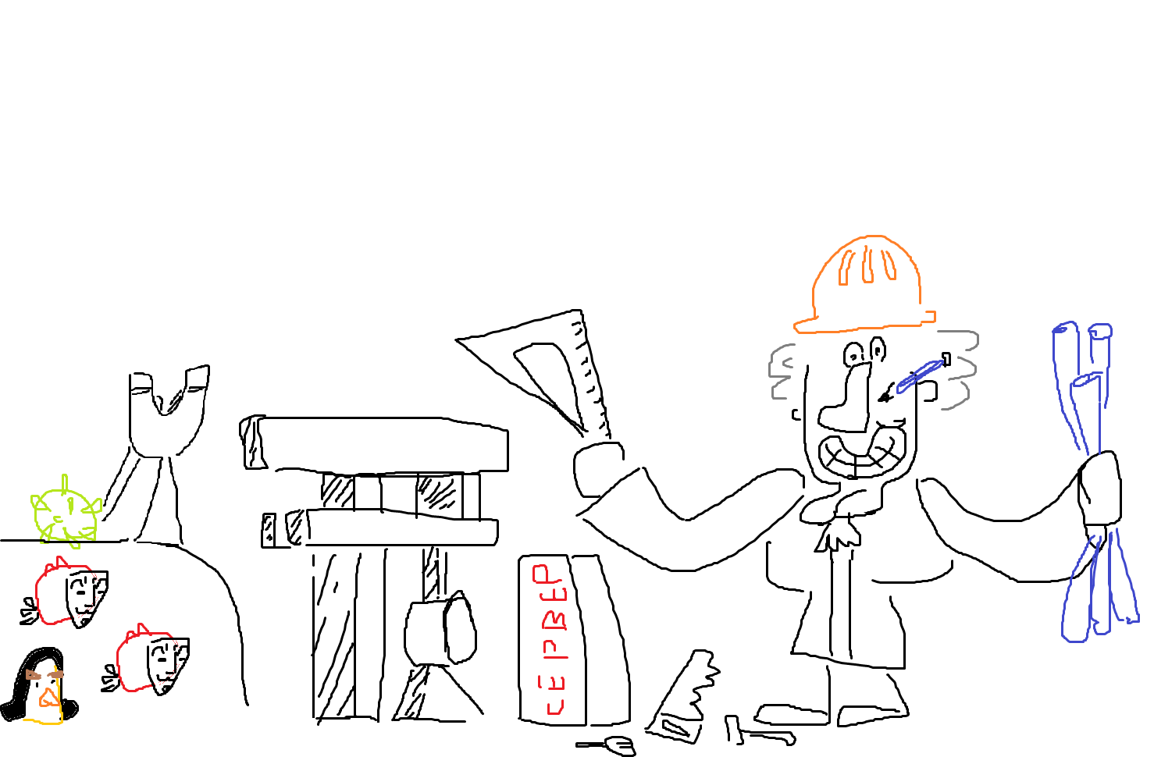
Этот человек отвечает за конструирование системы безопасности сервера, проектирование инфраструктуры защиты.

Slide 5
Инженер по безопасности

Slide 6
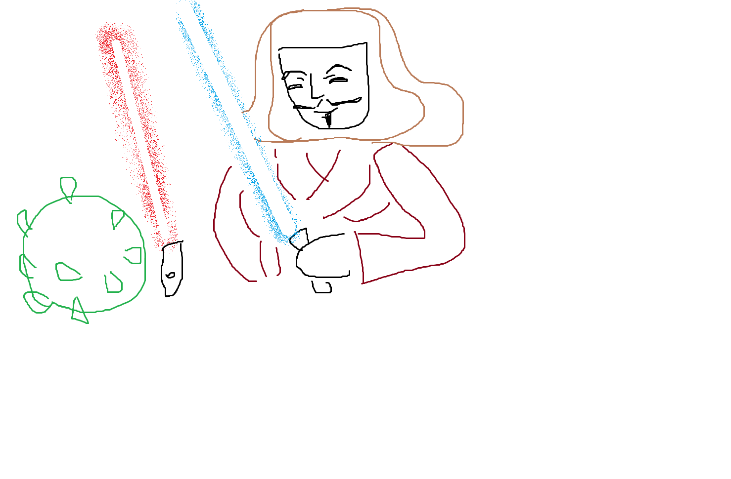
Этот человек выполняет все то же самое, что и хакер, но с целью найти уязвимости в защите сети.

Slide 7
Белый (этичный) хакер

